Slide 1





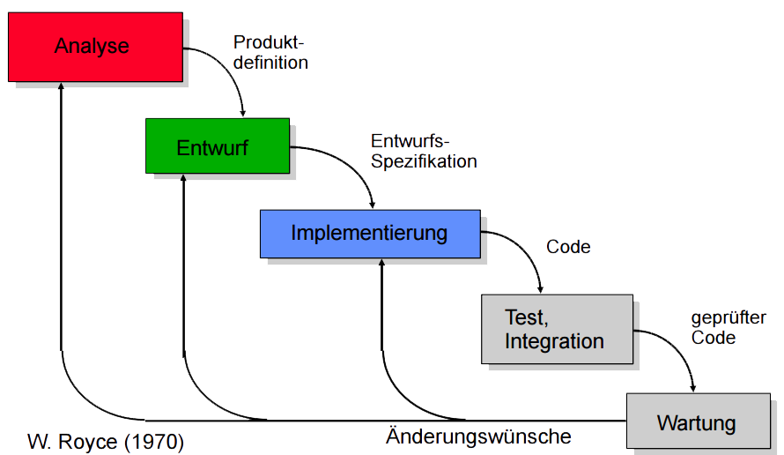
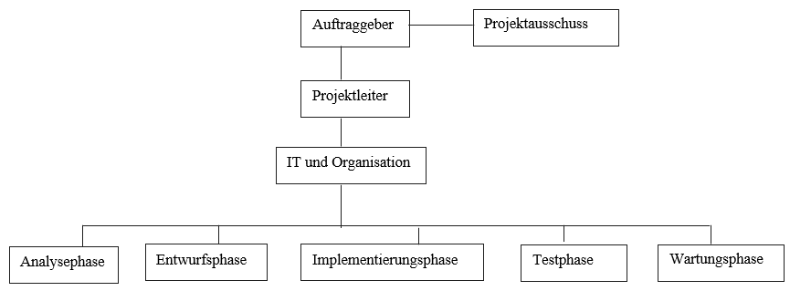
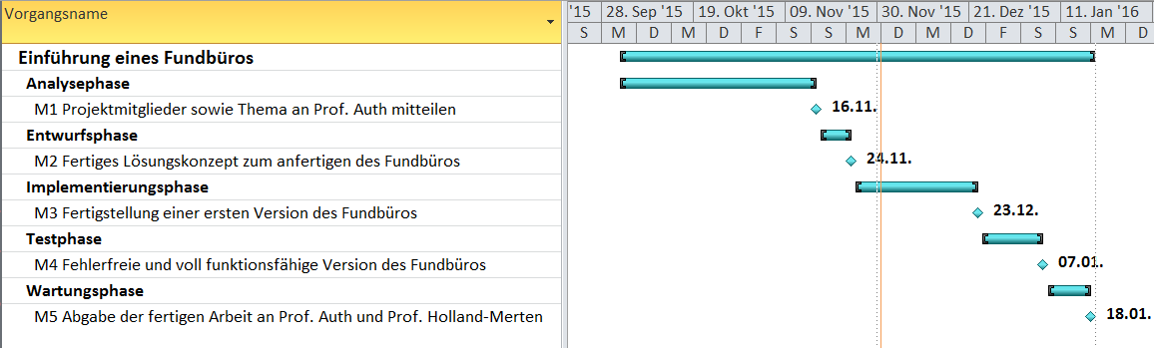

Fundbüro, DWI13/2 Die Plattform für verlorene Gegenstände
Fund Verlorenes Wiedergefundenes
melden finden entfernen
Das Fundbüro wurde entwickelt, um das Vermitteln und Wiederfinden von verlorengegangenen Gegenständen an der Hochschule für Telekommunikation in Leipzig zu erleichtern.
Wie funktionier t es?
Als Finder eines Gegenstandes könnt ihr eine Anzeige auf der Webseite hochladen und eure Kontaktdaten hinterlassen. Als Suchender schaut man sich alle Anzeigen an, um herauszufinden, ob der eigene Gegenstand gelistet ist. Falls man fündig wird, kann man den Finder über die angegebenen Kontaktdaten kontaktieren. Nachdem eine erfolgreiche Vermittlung des Gegenstandes zustande gekommen ist, kann man die Anzeige wieder entfernen.
Methodik
Organisgramm
Ergebnisse

